Slide 1
证明举例
对每一个大于 2 的偶数 n，存在一个有n个顶点的3正则图。
将 n 个点均匀排列在一个圆上，对每一个顶点，连接其左右邻点各为一条边，第三条边与其相对点相连。
E₁ = { {x, x+1} | for x = 1,2,…,n-1 }
E₂ = { {1, n} }
E₃ = { {x, x+ (n/2)} | for x = 1,2,…,n/2 }
1

Slide 2
证明举例
是无理数。
2

Slide 3
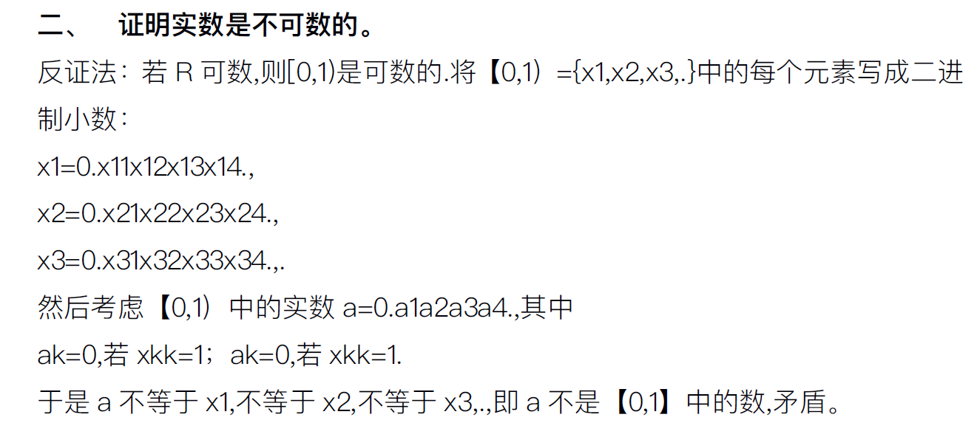

Slide 4
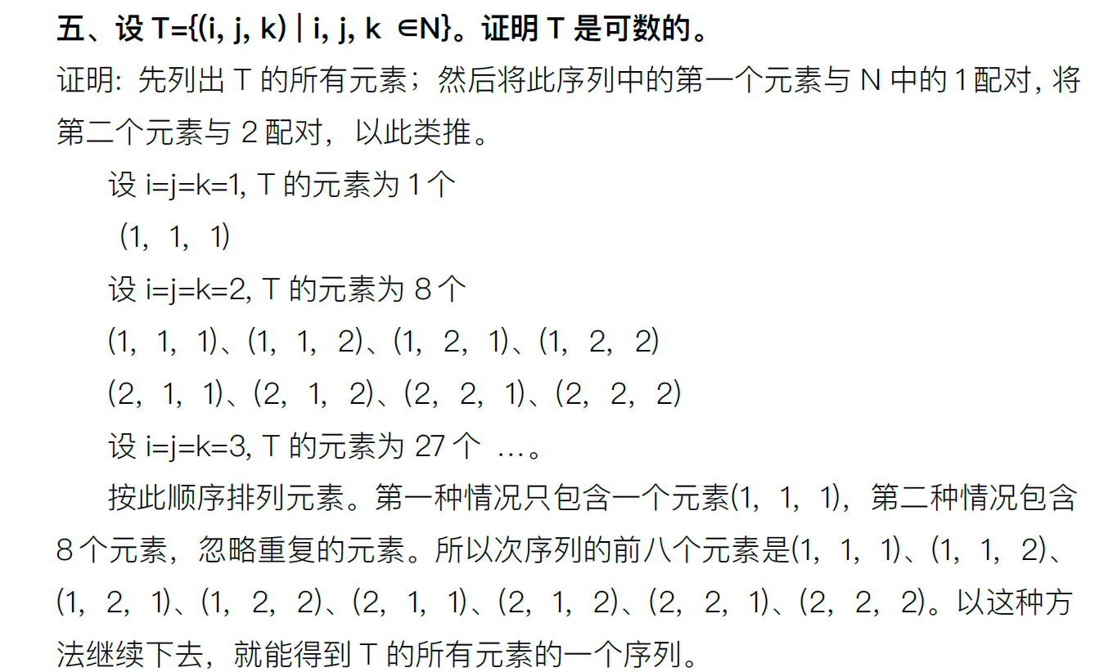

Slide 5
